Slide 1

CURSO SUPERIOR (C-SUP 2021)
Administração Naval
CF (IM) Marcus Fernandes
Instrutor de Logística e Mobilização
Instrutor de Economia e Finanças

Slide 2
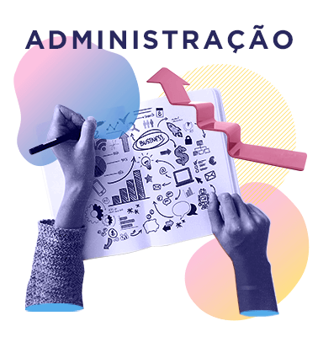
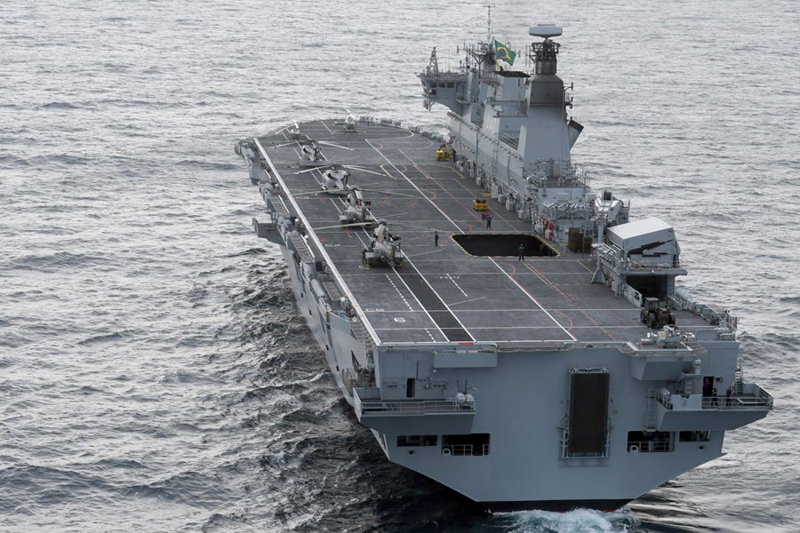
Administração Naval
SUMÁRIO
UE - 1.0 - Ciclo Orçamentário Brasileiro
UE - 2.0 - Gestão do Plano Diretor
UE - 3.0 - Governança, Gestão de Riscos e Auditoria, Análise e Apresentação de Contas na MB
UE - 4.0 - Licitações, Acordos e Atos Administrativos

Slide 3
UE - 1.0 & 2.0 - Ciclo Orçamentário Brasileiro & Gestão do PD
Leitura do livro: Ciclo Orçamentário Brasileiro
Leitura da publicação: SGM-401
Aula expositiva (01 a 04MAR)
UE - 3.0 - Governança, Gestão de Riscos e Auditoria, Análise e Apresentação de Contas na Marinha do Brasil
Leitura do livro: Governança, Gestão de Riscos e Integridade
Referencial Técnico da Atividade de Auditoria Interna Governamental
Leitura da publicação: SGM-601

Slide 4
UE - 4.0 - Licitações, Acordos e Atos Administrativos
Leitura do livro: Licitações e contratos administrativos
Leitura do livro: Compras públicas para além da economicidade
Leitura da publicação: SGM-102
Aula expositiva (22 a 25MAR)

Slide 5

Unidade de Ensino 1.0
Ciclo Orçamentário Brasileiro

Slide 6
Ciclo Orçamentário Brasileiro
Introdução / Sistema de Planejamento e Orçamento / Orçamento Público
06/40
instrumento pelo qual o governo estima as receitas e fixa as despesas
Orçamento público
Controle das finanças públicas
Execução das ações governamentais
Ações do Estado visando o bem comum

Slide 7
Ciclo Orçamentário Brasileiro
Introdução / Sistema de Planejamento e Orçamento / Orçamento Público
07/40
processo alocativo
Orçamento público
processo redistributivo
processo de escolha
processo de racionamento
Governo define prioridades

Slide 8
Ciclo Orçamentário Brasileiro
Introdução / Sistema de Planejamento e Orçamento / Orçamento Público
08/40
Orçamento público
Constituição Federal 1988
Lei 4.320/1964
LRF LC 101/2000
Plano Plurianual - PPA
Lei de Diretrizes Orçamentárias
Lei Orçamentária Anual

Slide 9
Ciclo Orçamentário Brasileiro
Introdução / Sistema de Planejamento e Orçamento / Orçamento Público
09/40
Princípios orçamentários
PRINCÍPIO | DEFINIÇÃO
Legalidade | As ferramentas de planejamento orçamentário para terem eficácia e legitimidade, devem ser examinados e aprovados pelo Poder Legislativo
Anualidade (periodicidade) | A cada exercício financeiro (ano civil - 01 de janeiro a 31 de dezembro) deverá ser elaborada uma nova lei orçamentária
Unidade (totalidade) | Todas as receitas previstas e despesas fixadas, no âmbito de cada esfera de governo, devem integrar um único documento legal

Slide 10
Ciclo Orçamentário Brasileiro
Introdução / Sistema de Planejamento e Orçamento / Orçamento Público
10/40
Princípios orçamentários
PRINCÍPIO | DEFINIÇÃO
Universalidade | O orçamento (uno) deve abranger todas as receitas e despesas referentes aos Poderes
Exclusividade | A lei do orçamento não deve conter qualquer matéria estranha à estimativa de receita e à fixação da despesa
Orçamento Bruto | Todos os valores presentes no orçamento devem constar pelos seus valores totais, sem qualquer espécie de dedução

Slide 11
Ciclo Orçamentário Brasileiro
Introdução / Sistema de Planejamento e Orçamento / Orçamento Público
11/40
Princípios orçamentários
PRINCÍPIO | DEFINIÇÃO
Não Vinculação | Não é possível vincular receitas obtidas de “impostos” a qualquer tipo de despesa, órgão ou fundo, salvo as exceções expressas na própria CF/88
Publicidade | O conteúdo orçamentário deve ser divulgado pelos veículos oficiais de comunicação, para conhecimento público e eficácia do ato oficial de autorização de arrecadação de receitas e a execução de despesas
Transparência | O orçamento deve ser divulgado de forma ampla à sociedade, assim como relatórios de sua execução e a gestão fiscal

Slide 12
Ciclo Orçamentário Brasileiro
Introdução / Sistema de Planejamento e Orçamento / Orçamento Público
12/40
Características dos orçamentos
Abrangência
nenhuma atividade de um ente público pode prescindir do orçamento
Quantificação
todos os ingredientes do orçamento devem ser expressos em números
permitem reconhecer ações, metas fisicamente quantificadas e recursos utilizados pelos gestores

Slide 13
Ciclo Orçamentário Brasileiro
Introdução / Sistema de Planejamento e Orçamento / Orçamento Público
13/40
Plano Plurianual
Ciclo orçamentário
Lei de Diretrizes Orçamentárias
Lei Orçamentária Anual
Constituição Federal de 1988
Sistema de Planejamento e Orçamento da Administração Pública

Slide 14
Ciclo Orçamentário Brasileiro
Introdução / Sistema de Planejamento e Orçamento / Orçamento Público
14/40
Orçamento Fiscal
PPA
Quadrienal
LDO
Anual
LOA
Anual
Orçamento da Seguridade Social
Orçamento de Investimento

Slide 15
Ciclo Orçamentário Brasileiro
Introdução / Sistema de Planejamento e Orçamento / Orçamento Público
15/40
Leis de iniciativa do Poder Executivo
PPA
Quadrienal
LDO
Anual
LOA
Anual
Devem obedecer um encadeamento lógico
Integração entre plano e orçamento

Slide 16
Ciclo Orçamentário Brasileiro
Introdução / Sistema de Planejamento e Orçamento / Orçamento Público
16/40
PPA
Quadrienal
Vigência do Plano Plurianual (PPA)
Mandato do Chefe do Poder Executivo
Mandato do Chefe do Poder Executivo
1 ano
2 ano
3 ano
4 ano
1 ano
2 ano ... ➞

Slide 17
Ciclo Orçamentário Brasileiro
Introdução / Sistema de Planejamento e Orçamento / Orçamento Público
17/40
Elaboração
do PPA
Eleições
2018
2019
2020
2021
2022
2023
PPA 2016-2019 “Desenvolvimento, produtividade e inclusão social”
PPA 2020-2023 “Planejar, Priorizar, Alcançar”
Presidente Michel Temer
Presidente Jair Messias Bolsonaro
Próximo do Chefe do Poder Executivo
4 ano
1 ano
2 ano
3 ano
4 ano
1 ano
Continuidade no processo de planejamento do setor público

Slide 18
Ciclo Orçamentário Brasileiro
Introdução / Sistema de Planejamento e Orçamento / Orçamento Público
18/40
Plano Plurianual
principal instrumento para promoção do desenvolvimento de médio prazo
orientar mudanças nas políticas públicas
dupla função
fundamentar a programação do orçamento anual

Slide 19
Ciclo Orçamentário Brasileiro
Introdução / Sistema de Planejamento e Orçamento / Orçamento Público
19/40
Plano Plurianual
(características)
integração entre plano e orçamento
instituição de programas ➞ mensurabilidade por meio de indicadores
estabelecimento de objetivos estratégicos ➞ alocação de recursos financeiros

Slide 20
Ciclo Orçamentário Brasileiro
Introdução / Sistema de Planejamento e Orçamento / Orçamento Público
20/40
Plano Plurianual
(conceitos)
Programa Temático ➞ orienta a ação governamental para a entrega de bens e serviços à sociedade
Objetivos ➞ orienta a atuação do Governo para o que deve ser feito de acordo com os Programas Temáticos estabelecidos
Metas ➞ quantitativas e qualitativas para o alcance do Objetivo
Iniciativas ➞ explicita o como fazer e as entregas resultantes da atuação do Estado
Indicadores ➞ permite identificar e aferir os aspectos relacionados ao Programa

Slide 21
Ciclo Orçamentário Brasileiro
Introdução / Sistema de Planejamento e Orçamento / Orçamento Público
21/40
Lei de Diretrizes Orçamentárias
desdobramento das metas estabelecidas no PPA em termos qualitativos e quantitativos
elaboração anual
estabelece metas e prioridades de acordo com a disponibilidade financeira projetada
orienta a elaboração da Lei Orçamentária Anual (LOA)

Slide 22
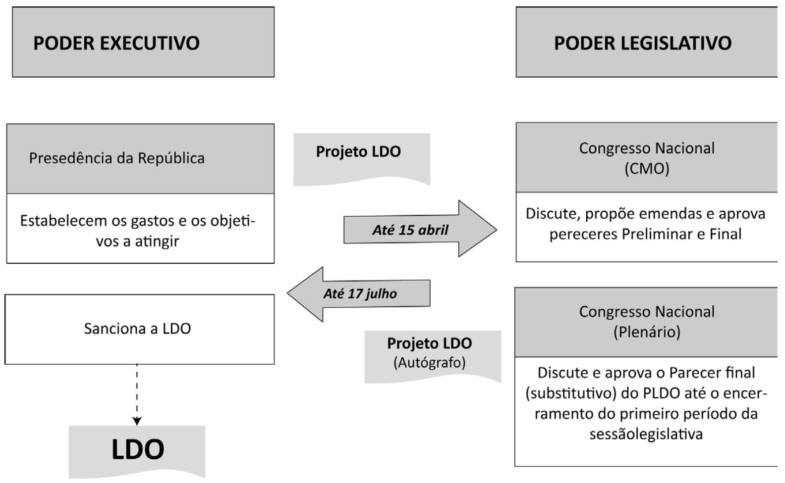
Ciclo Orçamentário Brasileiro
Introdução / Sistema de Planejamento e Orçamento / Orçamento Público
22/40
Lei de Diretrizes Orçamentárias

Slide 23
Ciclo Orçamentário Brasileiro
Introdução / Sistema de Planejamento e Orçamento / Orçamento Público
23/40
Lei Orçamentária Anual
execução prática das prioridades estabelecidas na LDO
de acordo com a realidade fiscal
uma vez que o ritmo da execução de projetos e atividades depende da efetiva entrada de recursos no Governo
são previstas as receitas e autorizadas as despesas públicas

Slide 24
Ciclo Orçamentário Brasileiro
Introdução / Sistema de Planejamento e Orçamento / Orçamento Público
24/40
Lei Orçamentária Anual
(na prática)
a SOF informa aos Ministérios o montante dos recursos a serem alocados
os Ministérios distribuem para as Unidades Orçamentárias (UO)
a UO aloca os valores recebidos em Ações Orçamentárias (AO) e rubricas de despesa
exemplo: SOF ➞ MD ➞ DGOM ➞ EGN

Slide 25
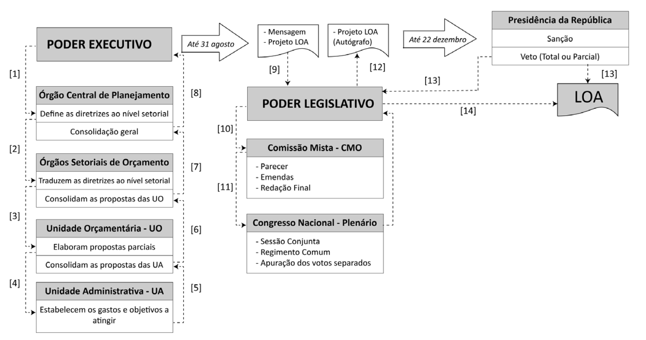
Ciclo Orçamentário Brasileiro
Introdução / Sistema de Planejamento e Orçamento / Orçamento Público
25/40
Lei Orçamentária Anual
(na prática)

Slide 26
Ciclo Orçamentário Brasileiro
Introdução / Sistema de Planejamento e Orçamento / Orçamento Público
26/40
Lei Orçamentária Anual
compete ao Chefe do Poder Executivo a exclusividade na apresentação da PLOA
sua elaboração deve ser em observância estrita ao disposto na LDO
equilíbrio entre receitas e despesas ➞ equilíbrio das contas públicas
Governança orçamentária

Slide 27
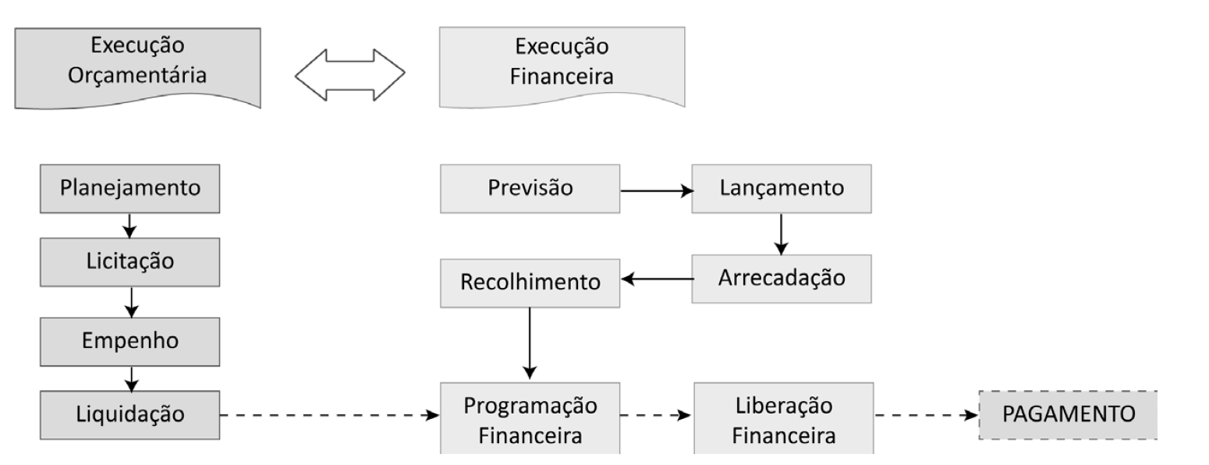
Ciclo Orçamentário Brasileiro
Introdução / Sistema de Planejamento e Orçamento / Orçamento Público
27/40
Programação da Execução Financeira e Orçamentária

Slide 28
Ciclo Orçamentário Brasileiro
Introdução / Sistema de Planejamento e Orçamento / Orçamento Público
28/40
Programação da Execução Financeira e Orçamentária
Limite de Movimentação e Empenho (LME) ➞ valor máximo que cada órgão poderá empenhar durante o exercício (controle sob o viés orçamentário da despesa)
Limite de Pagamento (LP) ➞ valor máximo acumulado dos pagamentos (controle sob o viés financeiro da despesa)
gerenciamento de riscos

Slide 29
Ciclo Orçamentário Brasileiro
Introdução / Sistema de Planejamento e Orçamento / Orçamento Público
29/40
Gerenciamento de riscos
Viés orçamentário (LME):
assegurar que os órgãos não venham a assumir compromissos no valor integral da despesa autorizada na LOA, uma vez que não há garantias de que a receita estimada será efetivamente arrecadada; e
evitar que sejam assumidas obrigações em montantes maiores que aqueles compatíveis com as metas fiscais.

Slide 30
Ciclo Orçamentário Brasileiro
Introdução / Sistema de Planejamento e Orçamento / Orçamento Público
30/40
Gerenciamento de riscos
Viés financeiro (LP):
assegurar recursos financeiros às unidades orçamentárias, em tempo hábil à melhor execução de seus programas orçamentários; e
manter o equilíbrio entre a receita e a despesa, de forma a prevenir insuficiências de caixa.

Slide 31
Ciclo Orçamentário Brasileiro
Introdução / Sistema de Planejamento e Orçamento / Orçamento Público
31/40
Alterações orçamentárias
sempre que houver a necessidade de se modificar a lei orçamentária, ou seja, caso haja a necessidade de autorizações para despesas não computadas ou insuficientemente dotadas quando da aprovação da LOA
Créditos Adicionais ➞ são abertos após a entrada da Lei em vigor, e para finalidades não previstas originalmente ou quando as dotações dos créditos existentes não forem suficientes

Slide 32
Ciclo Orçamentário Brasileiro
Introdução / Sistema de Planejamento e Orçamento / Orçamento Público
32/40
Créditos Adicionais
Crédito Suplementar:
aberto por Decreto nos limites fixados nas leis orçamentárias
aberto por Lei caso estejam acima dos limites estabelecidos em Lei
tem por finalidade o reforço de dotação orçamentária

Slide 33
Ciclo Orçamentário Brasileiro
Introdução / Sistema de Planejamento e Orçamento / Orçamento Público
33/40
Créditos Adicionais
Crédito Especial:
aberto ou autorizada sua abertura exclusivamente por Lei
tem por finalidade despesas para as quais não haja dotação específica, ou seja, para criar programações não existentes no orçamento

Slide 34
Ciclo Orçamentário Brasileiro
Introdução / Sistema de Planejamento e Orçamento / Orçamento Público
34/40
Créditos Adicionais
Crédito Extraordinário:
aberto por Medida Provisória
tem por finalidade atender despesas imprevisíveis e urgentes, como as decorrentes de guerra, comoção interna ou calamidade pública, sendo necessário, também, o pressuposto de relevância

Slide 35
Ciclo Orçamentário Brasileiro
Introdução / Sistema de Planejamento e Orçamento / Orçamento Público
1/__
Técnicas orçamentárias
Orçamento
Tradicional
orçamento centrado no exercício da função controle
assegurava que os recursos fossem gastos apenas nos fins para os quais tivessem sido aprovados

Slide 36
Ciclo Orçamentário Brasileiro
Introdução / Sistema de Planejamento e Orçamento / Orçamento Público
1/__
Técnicas orçamentárias
Orçamento
Incremental
realização de pequenos ajustes aos itens de receita e despesas dos programas tradicionais

Slide 37
Ciclo Orçamentário Brasileiro
Introdução / Sistema de Planejamento e Orçamento / Orçamento Público
1/__
Técnicas orçamentárias
Orçamento
Desempenho
possui foco no resultado, sem, no entanto, ter um planejamento adequado
ênfase no desempenho organizacional

Slide 38
Ciclo Orçamentário Brasileiro
Introdução / Sistema de Planejamento e Orçamento / Orçamento Público
1/__
Técnicas orçamentárias
Orçamento
Base Zero
possui como principal característica a desconsideração do exercício anterior como referência
exige que todas as despesas sejam detalhadas e justificadas a cada novo ciclo orçamentário

Slide 39
Ciclo Orçamentário Brasileiro
Introdução / Sistema de Planejamento e Orçamento / Orçamento Público
1/__
Técnicas orçamentárias
Orçamento
Programa
possui foco no resultado, com um planejamento de fundo
conjunto de procedimentos que relaciona os objetivos, metas, recursos e estruturas de execução a uma clara definição de prazos e responsabilidades, valorizando os instrumentos de decisão e gestão

Slide 40
Ciclo Orçamentário Brasileiro
Introdução / Sistema de Planejamento e Orçamento / Orçamento Público
35/40
Classificações orçamentárias
Órgão Orçamentário ➞ são unidades de planejamento e orçamento dos Ministérios
Ex: Ministério da Defesa
Unidade Orçamentária ➞ são desdobramentos dos Órgãos Setoriais em cujo nome a LOA consigna, expressamente, dotações com vistas à sua manutenção e à realização de um determinado programa de trabalho
Ex: Diretoria de Gestão Orçamentária da Marinha (DGOM)

Slide 41
Ciclo Orçamentário Brasileiro
Introdução / Sistema de Planejamento e Orçamento / Orçamento Público
36/40
Receitas Públicas
Receitas públicas ➞ ingresso de recursos financeiros nos cofres do Estado (Governo)

Slide 42
Ciclo Orçamentário Brasileiro
Introdução / Sistema de Planejamento e Orçamento / Orçamento Público
37/40
Natureza da Receita
Analisar a destinação da Despesa
Associação da classificação da receita com a classificação da despesa

Slide 43
Ciclo Orçamentário Brasileiro
Introdução / Sistema de Planejamento e Orçamento / Orçamento Público
38/40
Despesas Públicas
Despesas públicas ➞ é a soma dos gastos pelo Estado com vistas ao atendimento das necessidades coletivas (econômicas e sociais) e ao cumprimento das responsabilidades institucionais do setor público
Autoridade Competente
Ordenador de Despesas

Slide 44
Ciclo Orçamentário Brasileiro
Introdução / Sistema de Planejamento e Orçamento / Orçamento Público
39/40
Despesas Públicas
Ordenador de Despesas
Prévia autorização legislativa
Orçamento anual

Slide 45
Ciclo Orçamentário Brasileiro
Introdução / Sistema de Planejamento e Orçamento / Orçamento Público
40/40
Despesas Públicas
Natureza de Despesa
1. Categoria Econômica
despesas correntes (custeio e manutenção)
efeito econômico da realização da despesa
despesas capital (investimento)
2. Grupo de Natureza de Despesa
3. Modalidade de Aplicação
4. Elemento de Despesa
30 - material comum
o que se pretende adquirir ou como utilizar
39 - serviços (pessoa jurídica)
5. Subelemento de Despesa
52 - material permanente

Slide 46
Ciclo Orçamentário Brasileiro
Introdução / Sistema de Planejamento e Orçamento / Orçamento Público
1/__
Plano Plurianual
(2000-2003 - características)
estruturação por Programas
definição de resultados e prazos fixados
atrelamento da peça orçamentária ao Plano
estabelecimento de metas transparentes e indicadores

Slide 47
Ciclo Orçamentário Brasileiro
Introdução / Sistema de Planejamento e Orçamento / Orçamento Público
1/__
Plano Plurianual
(2004-2007 - características)
incorporação do processo participativo da sociedade organizada
análise das avaliações do Plano anterior
novo modelo de gestão ➞ gestão por resultados
alcance de metas físicas
prestação de contas

Slide 48
Ciclo Orçamentário Brasileiro
Introdução / Sistema de Planejamento e Orçamento / Orçamento Público
1/__
Plano Plurianual
(2008-2011 - características)
crescimento econômico
Três Eixos
melhoria da qualidade da educação
Programas Sociais
➞ Programa de Aceleração do Crescimento
➞ Plano de Desenvolvimento da Educação
➞ Políticas Sociais (cash transfer)
Programa Bolsa-Família
Programa Minha Casa Minha Vida

Slide 49
Ciclo Orçamentário Brasileiro
Introdução / Sistema de Planejamento e Orçamento / Orçamento Público
1/__
Plano Plurianual
(2012-2015 - características)
estabelecimento de Programas Temáticos
entrega de bens e serviços à sociedade
estabelecimento de programas de gestão, manutenção e serviços
ações atinentes ao apoio logístico e operacional da atuação governamental

